Slide 1
Pour une approche critique de la progressivité 26 octobre 2022
Noëlle DELBRASSINE
Université de Liège
----
Formation DI PhiloCité

Slide 2
Introduction

Slide 3
Tant de choses à se dire…
Philosophie de l’éducation
Didactique de la philosophie
Démarche réflexive et conceptuelle qui interroge les enjeux et la nature de l’éducation, explore et génère des réflexions théoriques sur ses grandes thématiques.
Par exemple : faut-il éduquer les enfants ? Que signifie une éducation réussie ? Qu’est-ce qu’un élève ? Qu’est-ce que la maturité ?
Centrée sur l’enseignement de la philosophie dans un contexte déterminé.
Par exemple : Que faut-il apprendre / transmettre et comment ? Quelles méthodes choisir ? Quels objectifs viser et comment savoir si on les a atteints ? Comment apprendre Kant aux enfants ? Comment inciter les adolescents à problématiser telle lecture ? Comment évaluer une dissertation ?

Slide 4
Approche critique de la progressivité : Plan
Introduction
Point de vocabulaire
Approche critique
Proposition d’un nouveau modèle
Un projet en cours
Discussion

Slide 5
Point de vocabulaire

Slide 6
Tout un arsenal lexical…
Programme | Ensemble des matières à apprendre durant un cursus. Contenu
Progression | Découpage du savoir (souvent laissé au professeur) en séquences à difficulté graduelle. Logique de savoirs / logique didactique
Programmation | Distribution des séquences d’apprentissage en un calendrier cohérent (cycles, années, périodes). Logique temporelle
Séquences | Ensemble de séances respectant une progression déterminée autour d’un objectif général. Bloc de sens
Séances | Parties de séquence, unités temporelles jugées nécessaires à l’atteinte d’un objectif spécifique. Blocs de temps

Slide 7
Et la progressivité ?
Terme plus flottant : deux acceptations courantes
Qualité d’un enseignement jugé progressif
Soin accordé à la prise en compte de la diversité des apprenants (leur rythme propre, leur façon de faire et de comprendre, leur style cognitif, leurs éventuels troubles de l’apprentissage, etc.).
→ Notions connexes : progression personnelle, singularité, rythme, différenciation, aménagements raisonnables, etc.

Slide 8
Approche critique

Slide 9
Concrètement,
Peu d’heures de cours
Beaucoup d’élèves
Le Pacte d’excellence
Les plans d’aménagements raisonnables
L’exigence de différenciation

Slide 10
La pédagogie différenciée est une pédagogie qui :
Privilégie l’enfant, ses besoins et ses possibilités.
Se différencie selon les besoins des enfants.
Lui propose des situations d’apprentissage et des outils variés.
Ouvre à un maximum d’enfants les portes du savoir, du savoir-faire, du savoir-être.
Tout enseignant constate, dans la pratique quotidienne, combien le groupe d’élèves (la classe) est hétérogène : hétérogénéité d’âge, de niveau de développement (moteur, cognitif, affectif), d’origine socio-culturelle .
La pédagogie différenciée est une pédagogie proposant des apprentissages qui respectent l’évolution de la pensée enfantine, respectueuse du type d’intelligence de chaque enfant, afin que chacun, par des voies qui lui sont propres, puisse atteindre le maximum de responsabilités.
Différencier, c’est avoir le souci de la personne sans renoncer à celui de la collectivité, s’appuyer sur la singularité pour permettre l’accès à des outils communs, en un mot : être en quête d’une médiation toujours plus efficace entre l’élève et le savoir .
Source : http://www.enseignement.be/index.php?page=23827&do_id=2456

Slide 11
Concrètement,
Peu d’heures de cours
Beaucoup d’élèves
Le Pacte d’excellence
Les plans d’aménagements raisonnables
L’exigence de différenciation
→ Une vraie question politique.

Slide 12
Mieux comprendre la société qui a créé ces réformes, ces décrets, ces programmes

Slide 13
Un souci dans l’air du temps

Slide 16
L’École d’Autrefois Espace Arthur Masson à Treignes

Slide 17
Un idéal éducatif
Égalité
Équité
???

Slide 19
Une nouvelle « obsession »
Être soi-même
Se retrouver
S’écouter
Être vrai, authentique
Trouver sa place
Accepter sa différence et celle des autres
Ne pas s’oublier
Bien se connaître
Trouver et mettre en valeur sa singularité
Etc.

Slide 20
Michel FABRE, Éduquer pour un monde problématique. La carte et la boussole, Paris, Presses universitaires de France, 2011
// post-modernité chez Lyotard
Déclin du refoulement problématique
Absence de certitudes
Omniprésence du problématique
Déclin du paradigme d’imitation, de modèle, de transmission

Slide 21
Dans la culture pop…

Slide 22
Michel FABRE, Éduquer pour un monde problématique. La carte et la boussole, Paris, Presses universitaires de France, 2011
// post-modernité chez Lyotard
Déclin du refoulement problématique
Absence de certitudes
Omniprésence du problématique
Déclin du paradigme d’imitation, de modèle, de transmission

Slide 23
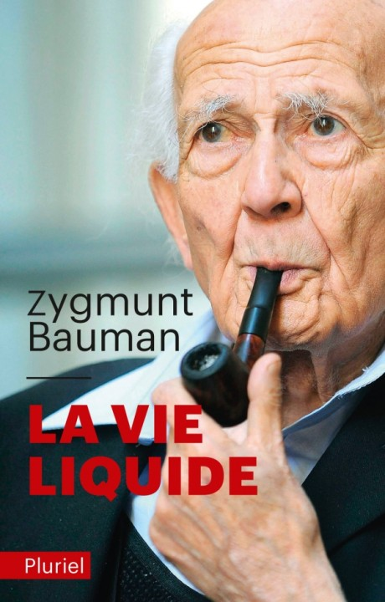

Slide 24
Michel FABRE, Éduquer pour un monde problématique. La carte et la boussole, Paris, Presses universitaires de France, 2011
// post-modernité chez Lyotard
Déclin du refoulement problématique
Absence de certitudes
Omniprésence du problématique
Déclin du paradigme d’imitation, de modèle, de transmission
➔ Il faut créer de nouveaux repères et apprendre à se rapporter autrement au passé !

Slide 25
Quels repères pour un monde sans repères?

Slide 26
Des repères temporels pour éduquer

Slide 27
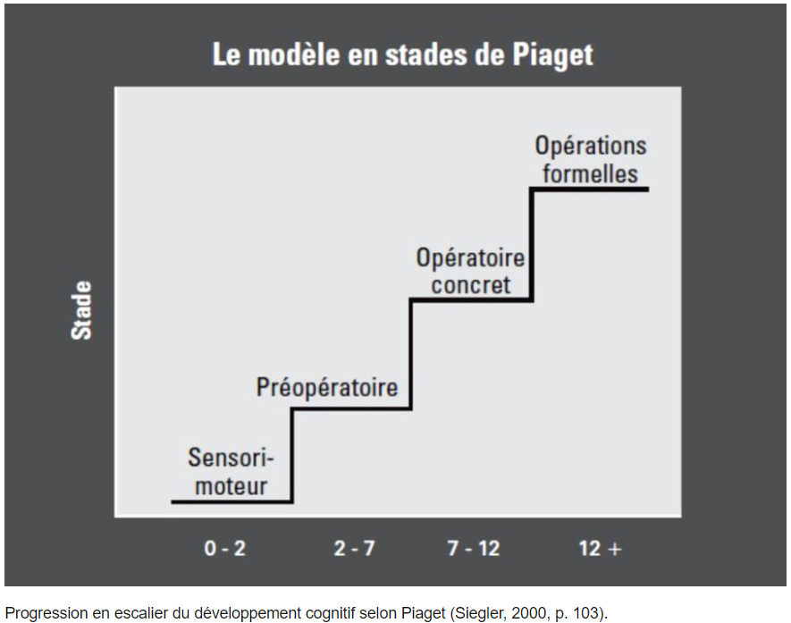
Des stades à repérer
Préface de l’Émile :
Livre premier, L’âge de nature : le nourrisson (infans).
Livre second, L’âge de nature : de 2 à 12 ans (puer).
Livre troisième, L’âge de force: de 12 à 15 ans.
Livre quatrième, L’âge de raison et des passions : de 15 à 20 ans.
Livre cinquième, L’âge de sagesse et du mariage : de 20 à 25 ans.
Stades de Piaget :

Slide 28
Différents modèles de programmation
Ces modèles permettent-ils d’atteindre une véritable progressivité ?
Source : preparerlecrpe

Slide 29
Proposition d’un nouveau modèle

Slide 30
Le modèle de la carte et de la boussole

Slide 31
Le modèle de la carte et de la boussole
« Avec la boussole, l’éduqué trace sa propre route mais sur le fond d’une expérience déjà là, inscrite sur la carte » (p.9)

Slide 32
« Rousseau était un grand utilisateur de cartes à chemin unique. Sa pédagogie des situations se calquait sur le modèle des Fables de la Fontaine (Fabre, 2009 c). Aux leçons verbales de la tradition pédagogique, il voulait substituer des leçons de choses. À l’éloquence verbeuse des modernes, il préférait la rhétorique des anciens à base de gestes, de signes incarnés dans les conditions ou les situations (Rousseau, 1968, p. 421-423). La fable est en effet une des structurations possibles de l’expérience : elle tire la morale d’un récit, mais c’est une unique morale qui s’impose à l’éduqué. Il n’y a qu’un seul chemin pour sortir de la forêt et rejoindre Montmorency et la loi de la propriété s’impose à tous [p.81] par la voix de Robert le Jardinier. En quoi s’agit-il alors de boussoles et de cartes ? Le propre de la problématisation est d’articuler le possible et le nécessaire. Le problème peut admettre des solutions multiples ou une seule issue. L’essentiel est bien de comprendre comment la construction du problème fonde la ou les solutions. Avec les enfants – dit Rousseau – on n’a d’autre choix que celui de la force ou de la ruse. Soit ! Mais cette ruse n’est pas un simple conditionnement. Si le pédagogue est bien comme le Renard de la fable, celui qui ourdit des pièges à apprendre, encore faut-il qu’Émile comprenne le bien-fondé de la leçon, donc qu’il reconstitue, pour son propre compte, la problématique que la situation met en scène. Il doit non seulement trouver la solution (par exemple sortir de la forêt de Montmorency) mais reconstruire la problématique de l’orientation qui lui permettra de retrouver son chemin dans n’importe quelle forêt. Pour Rousseau, Locke à tort de penser qu’il faut raisonner avec les enfants sur des choses abstraites qui leur sont hors de portée. Mais il a raison s’il s’agit de comprendre les ressorts de situations concrètes ici et maintenant. Ne faites pas lire à l’enfant la fable du Renard et du Corbeau qu’il comprendra de travers. Faites-la-lui vivre et réfléchissons ensemble à la problématique de la fatuité ! Nombre de situations éducatives exigent ce type de carte. C’est le cas, par exemple, d’apprentissage scolaire quand la situation problème n’admet qu’une solution : quand il s’agit de trouver une explication scientifique ou de construire une loi ou un concept. C’est le cas également dans les situations éducatives qui impliquent un risque irréversible. Rousseau évoque ainsi cet enfant fugueur qu’il faut protéger malgré lui en le faisant suivre incognito, mais de telle sorte qu’il fasse tout de même l’expérience du danger (Rousseau, 1966, p. 155) » - pp. 80-81.

Slide 33
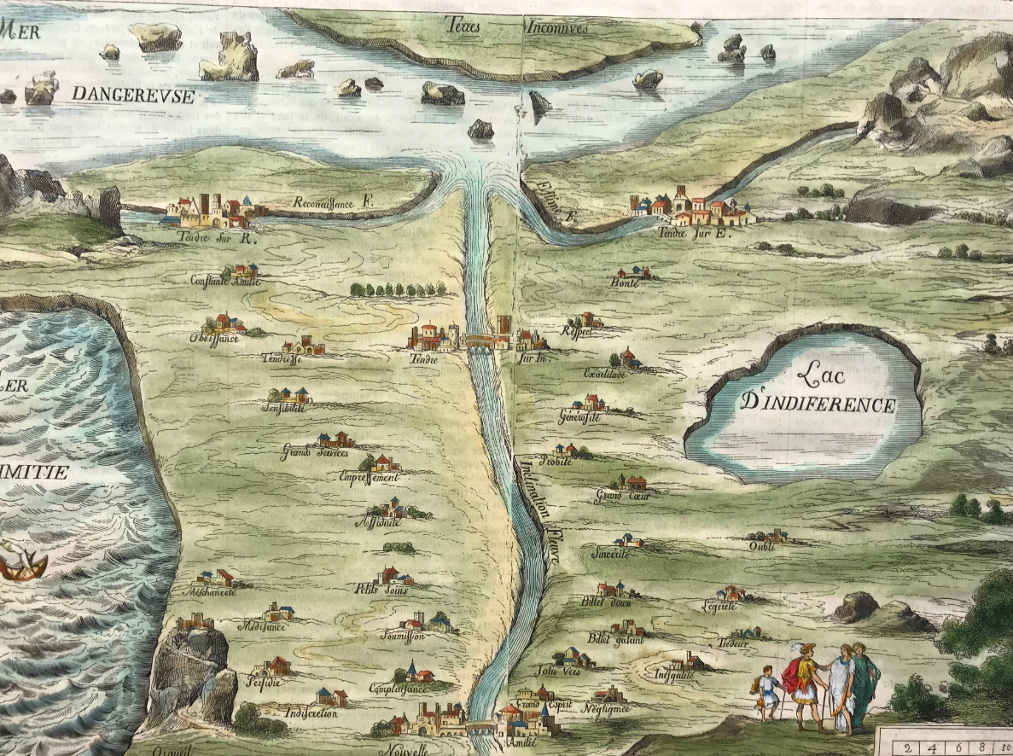
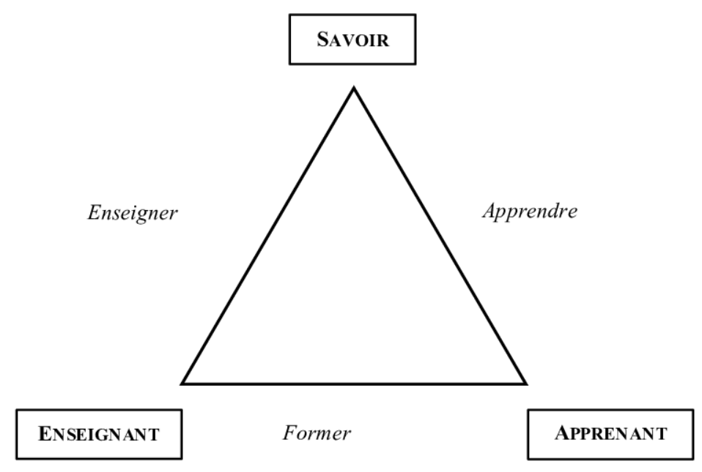
La carte du Tendre de Mme de Scudéry, Clélie (1654)
Le triangle pédagogique de Jean Houssaye (1988)

Slide 34
Le losange pédagogique de Fabre (2011)
En orange : détails du losange pour le problème « Faire le tour du monde en 80 jours » (exemple de Michel Fabre).

Slide 35
« On peut facilement imaginer des situations où telle ou telle carte se trouve inadaptée au monde qui vient, voire totalement périmée. Dans ce cas, la transmission se trouverait en défaut, nous serions bien dans cette brèche qu’appréhendait Hannah Arendt (1972). Ce serait alors aux nouvelles générations de fabriquer leurs propres cartes. Mais pourraient-elles le faire à partir de rien et sans appui sur la culture transmise ?
Ce qui peut nous rendre relativement optimiste, c’est que notre héritage culturel n’est pas homogène : il est fait de [p.82] strates, de niveaux d’abstraction et de généralisation différents. Pour rester dans la métaphore géographique, nous possédons une série de cartes particulières qui ne valent que pour telle ou telle région du monde, mais nous avons également construit des chorèmes qui permettent aussi bien de lire les cartes que d’en générer de nouvelles (Brunet, 1980). Élaborer de nouvelles cartes exige ainsi de remonter aux chorèmes pour concevoir des combinaisons spatiales inédites. Ce qui permet cette dynamique, c’est que notre culture est faite de bases de connaissances particulières mais également d’outils génériques, de grammaires fondamentales (les langues, les mathématiques…) et également de structures symboliques (des figures typiques, des mythes). Outils formels et structures symboliques font office de méta-repères. L’étrangeté d’un paysage inconnu se laisse dire dans la langue déjà là et ses puissances poétiques. La relativité d’Einstein, s’élabore dans la mathématique qui était déjà, partiellement du moins, celle de Newton. Freud ne peut comprendre les complexes relationnels qu’il découvre qu’à l’aide de Sophocle et de la légende d’Œdipe » - pp.81-82

Slide 36
« Il ne s’agit plus d’indiquer impérativement la direction à prendre mais de fournir des repères pour que le sujet s’oriente lui-même. Il faut certes tracer le chemin en marchant, comme le dit le poète, mais sans fournir de boussole ni de cartes, on exposerait les jeunes à l’errance. Proposer ce type de repères est sans doute la plus grande difficulté éducative de notre temps. Comment éduquer à ce précoce pouvoir de choisir, sans susciter d’angoisse paralysante ni de liberté du vide ? Ainsi, « obligation est faite à chacun d’inventer à tout instant sa propre vie, et de construire, dans une spontanéité toujours inventive, les formes de son rapport aux autres. Comment un tel fardeau déjà très lourd pour un adulte serait-il plus facile à porter par des enfants ? » (Blais, Gauchet, Ottavi, 2002, p. 235). Kundera exprimait bien, dans ses romans, le paradoxe d’une légèreté de l’être, pourtant insoutenable » - p. 59.

Slide 37
« Dans un monde problématique où les places et les rôles ne sont pas déterminés d’avance et où l’impératif catégorique est celui d’être soi, l’éducation et la transmission de l’expérience ne peuvent plus fonctionner ni au commandement ni à l’imitation. Il faut donc apprendre à problématiser. Mais la problématisation fonctionnerait à vide si elle ne s’instruisait de l’expérience déjà là, déposée dans la culture, les savoirs professionnels et le savoir-faire des éducateurs et des formateurs. Parler de fonction boussole ou de fonction carte voudrait conjurer la chosification qui guette le processus de problématisation. En réalité, les points cardinaux de la boussole cognitive articulent forme et contenu, méthode et savoirs. Par exemple, les conditions de la quête amoureuse de la préciosité définissent le nord de l’éducation sentimentale tandis que les catégorisations multiples du sentiment amoureux constituent les types de données à prendre en compte. De même les trois processus de Jean Houssaye définissent les conditions de l’action éducative, soit le nord de l’orientation enseignante. Ces conditions servent de critères pour le repérage des pratiques d’enseignements qui reçoivent alors le statut de données. Le losange de la problématisation, dans sa fonction de “boussole”, vise une polarisation de l’espace réflexif. Il permet ainsi l’avènement d’une pensée à deux dimensions qui ouvre la distance entre problème et solution et entre données et conditions. Dans sa fonction carte, il vise à insérer une problématisation dans une problématique, c’est-à-dire un itinéraire singulier dans un espace, déjà partiellement au moins, exploré et catégorisé. Nous avons tenté ainsi de penser les conditions de possibilité de l’organisation de l’expérience dans un monde problématique. L’articulation de la carte et de la boussole permet d’envisager une transmission non injonctive : a) il y a bien transmission, en ce sens que l’expérience ne peut s’organiser de manière strictement endogène ; b) la transmission n’est pas celle d’injonction autoritaire mais relève de la normativité d’une problématique ; c) cette transmission exige une polarisation de l’espace réflexif chez celui à qui la carte est transmise » - pp.83-84.

Slide 38
Un projet en cours

Slide 39
Merci
Noëlle DELBRASSINE
Université de Liège
Département de Philosophie
noelle.delbrassine@uliege.be

Slide 40
Discussion

